Slide 1
2021. 10. 13.
2015104236 컴퓨터공학과
황 채 은

Slide 2
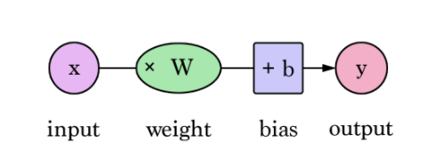
1. CNN Weight / Convolution
CNN Weight : CNN network의 hidden layer에서 입력 데이터를 출력 데이터로 변환하는 신경망 내의 매개변수.
https://deepai.org/machine-learning-glossary-and-terms/weight-artificial-neural-network

Slide 3
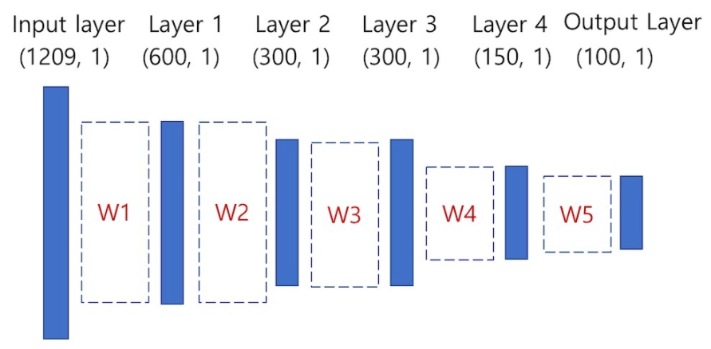
1. CNN Weight / Convolution
Input에서 layer를 거치며 가중치를 곱하며 output 생성
http://taewan.kim/post/cnn/

Slide 4
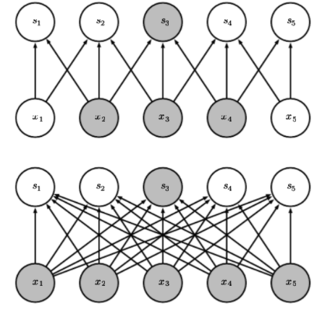

1. CNN Weight / Convolution
Shared weight : weight를 공유하는 것, 즉 가중치를 공유하는 것. 하나의 kernel이 뉴런의 볼륨을 stride하며 모든 kernel이 동일한 가중치를 갖는다. 가중치(weight)는 볼륨을 지나며 모든 kernel이 학습하는(training) 동안에도 동일하게 유지된다.
$χ_{1}$, $χ_{2}$, $χ_{3}$, $χ_{4},χ_{5}$ …는 pixel,
화살표는 weight를 의미
https://i-am-eden.tistory.com/30?category=815460

Slide 5
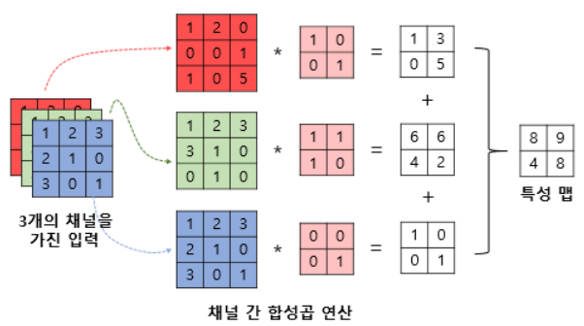
1. CNN Weight / Convolution
입력/출력 채널이 있을 때, Convolution의 진행
Channel : depth라고도 하며, 3차원 tensor의 구성요소
다수의 입력 채널을 가졌을 때 합성곱 연산
https://wikidocs.net/64066

Slide 6
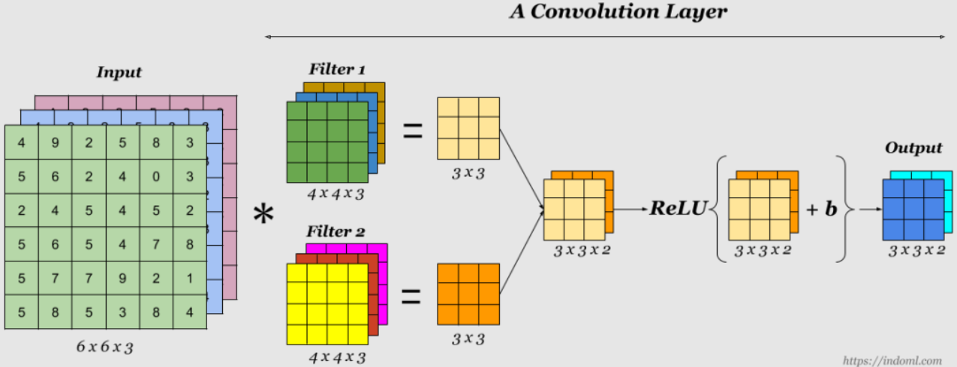
1. CNN Weight / Convolution
입력 채널
필터
ReLU
(활성화 함수)
출력 채널
3개
2개
2개
필터의 수에 따라
출력 채널의 수 결정
https://indoml.com/2018/03/07/student-notes-convolutional-neural-networks-cnn-introduction/

Slide 7
1. CNN Weight / Convolution

Slide 8
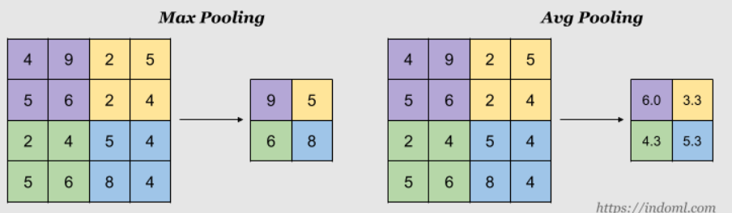
1. CNN Weight / Convolution
+) Max Pooling과 Avg Pooling
+) Activation Function(활성화 함수) : 패딩 이후의 데이터는 특징을 가진 데이터를 매우 큰 값으로, 특징이 없는 부분은 0에 가까운 값으로 나타내는데, 값의 크기보다는 특징이 "있다"와 "없다"가 중요하기 때문에 이를 확실히 나타내기 위해 바꿔주는 작업을 한다.
현재는 Avg Pooling보다 Max Pooling을 주로 사용

Slide 9
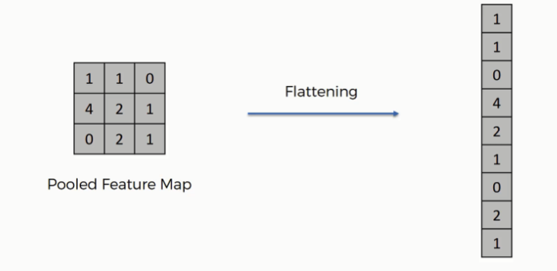
2. Flatten
선택적 Pooling을 거쳐 만들어진 Convolution Layer를 Neural Network의 Input으로 사용하기 위해, 행렬이 아닌 배열로 만들어주는 과정이 필요하다 > Flatten Layer에서 수행.
즉, Flatten Layer는 2차원 데이터를 1차원 데이터로 바꾸는 역할을 수행한다.
https://jeongminhee99.tistory.com/121

Slide 10
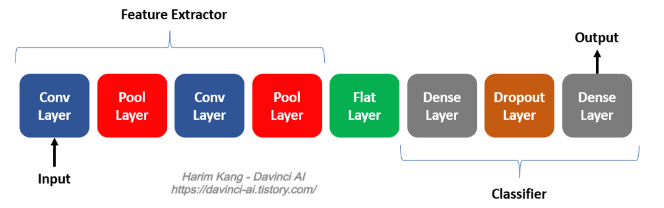
2. Flatten
Flatten Layer는 CNN의 데이터 타입을 Fully Connected Neural Network의 형태로 변경하는 Layer이다. Flatten Layer에는 parameter가 존재하지 않고, 입력 데이터의 Shape 변경만 수행한다.
CNN에서 Flatten Layer의 위치
https://davinci-ai.tistory.com/29

Slide 11
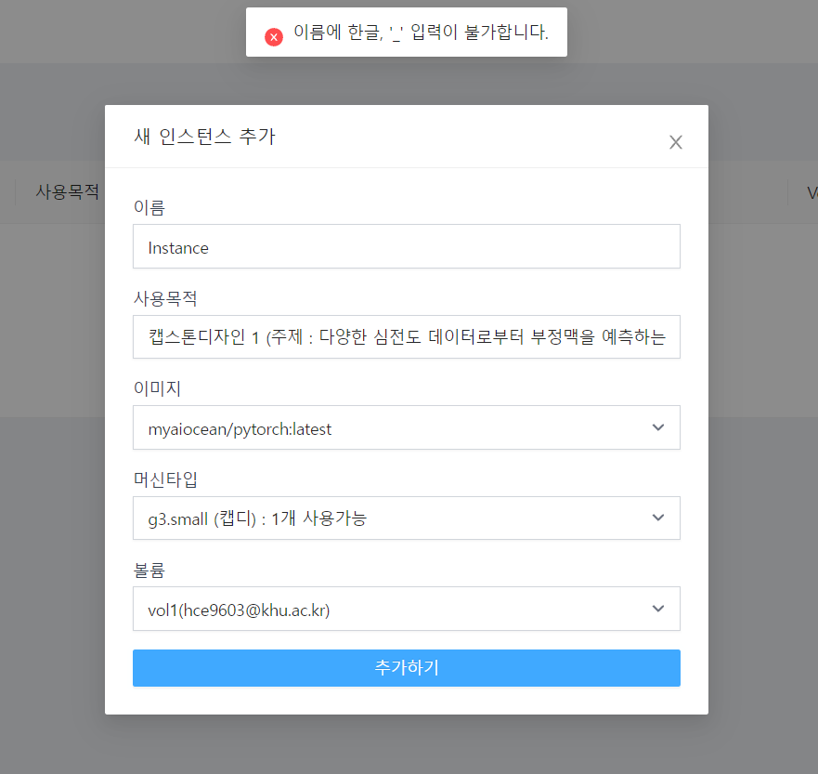
3. Server Setting
처음부터 차근히 진행
이름에 한글 안 넣었는데…?
Instance 뒤에
숫자 붙여 생성 완료

Slide 12
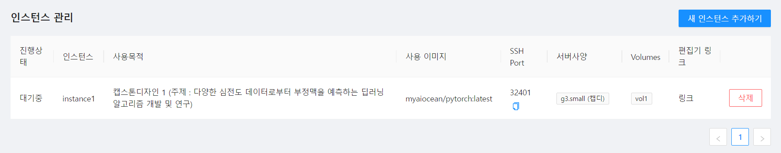
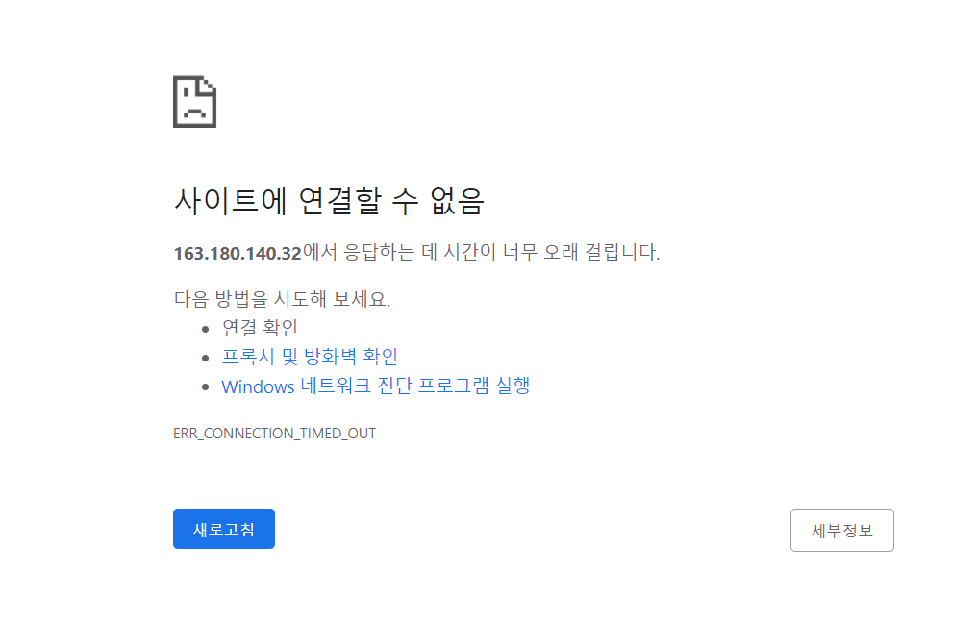
3. Server Setting
Instance 추가
?!

Slide 13
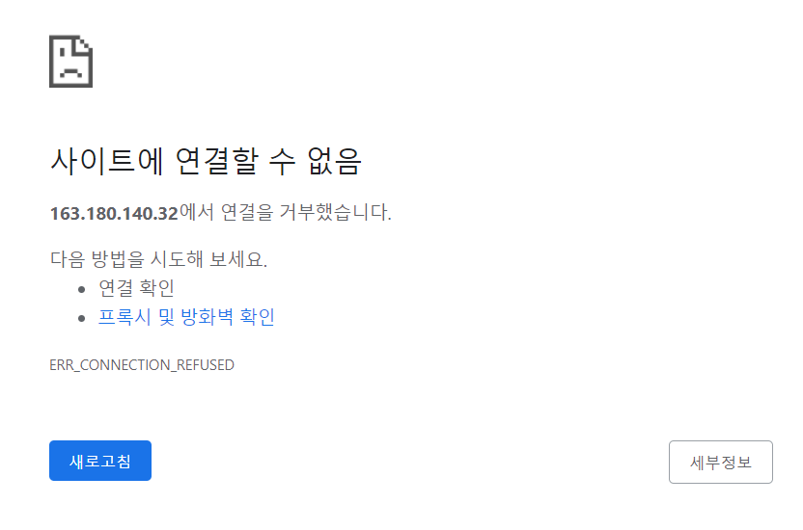
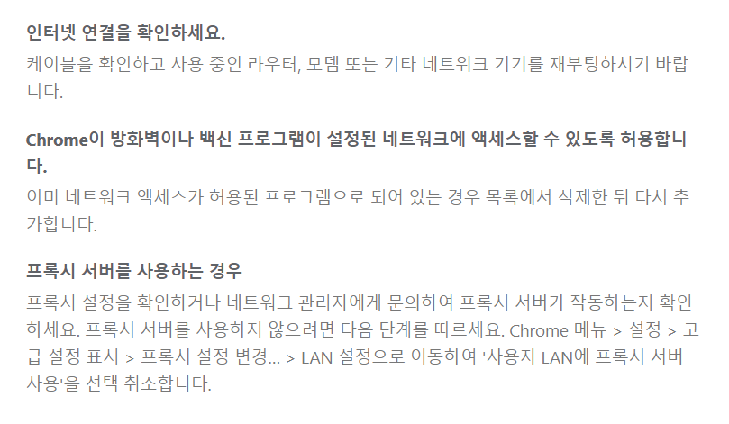
3. Server Setting
해결 시도 1 : 163.180.140.32:31843 에 http://를 붙여 접속
접속 거부
사용 인터넷 : 기숙사 이더넷(고정Ip)
사용 브라우저 : Chrome

Slide 14
Thank you

